Slide 1
109-02 4月份導師會報
總務處

Slide 2
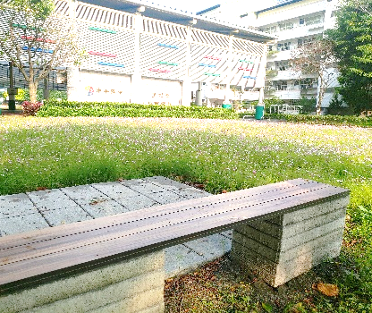
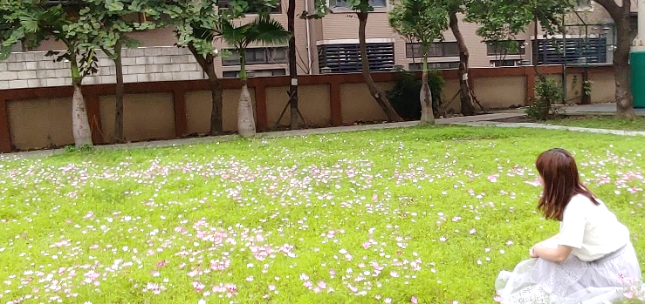
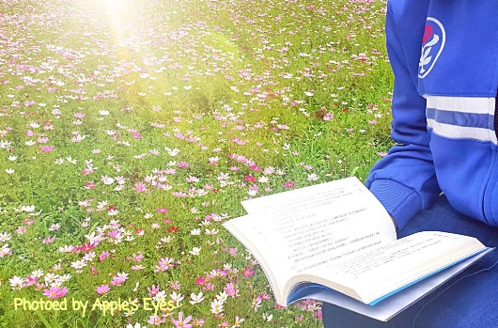
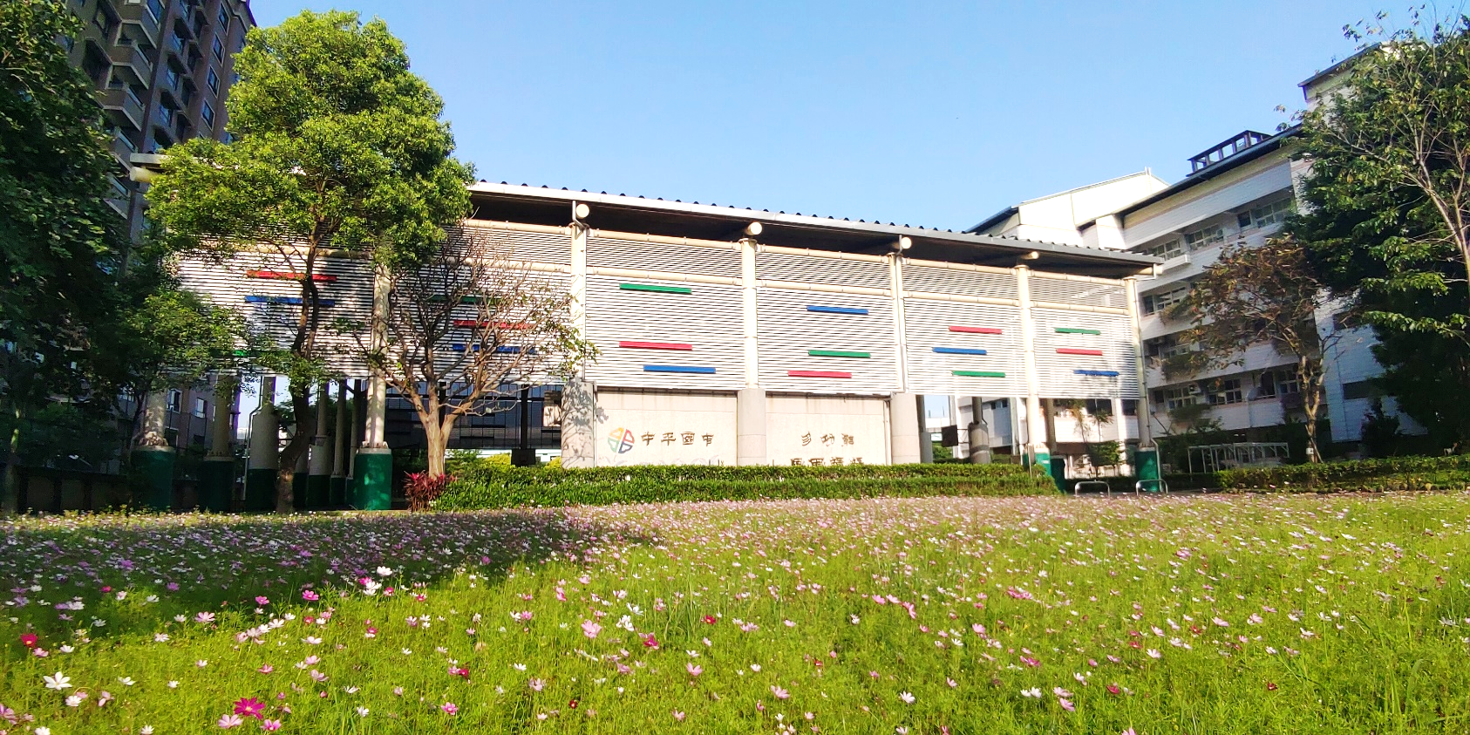
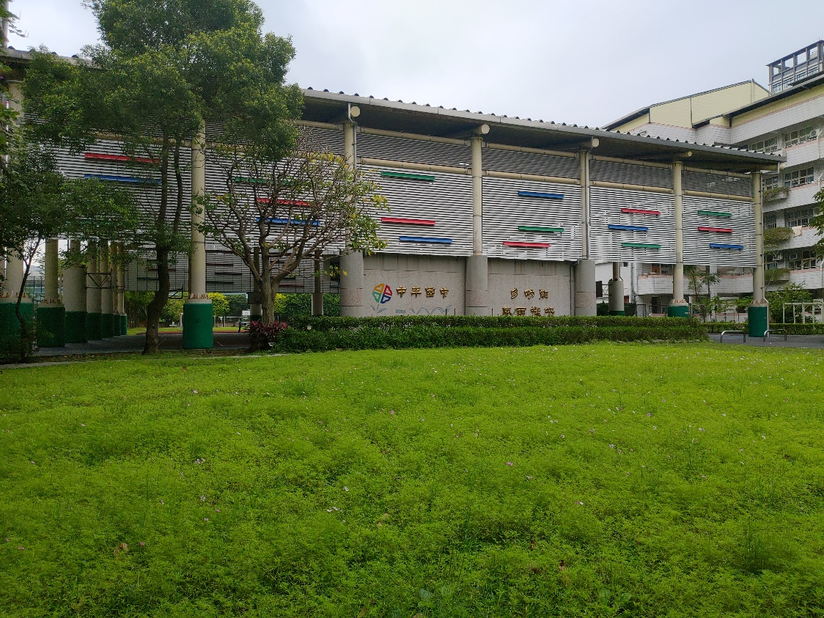
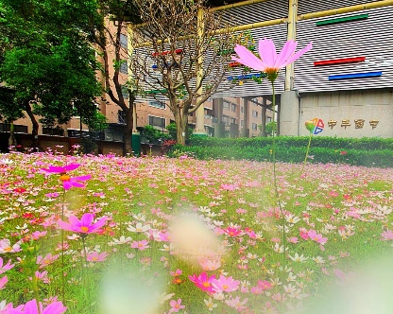

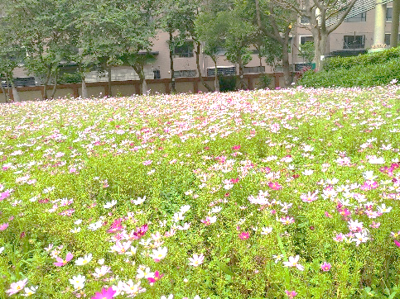
一、事務工作
1.中平花海
不用出門，也有花海

Slide 3
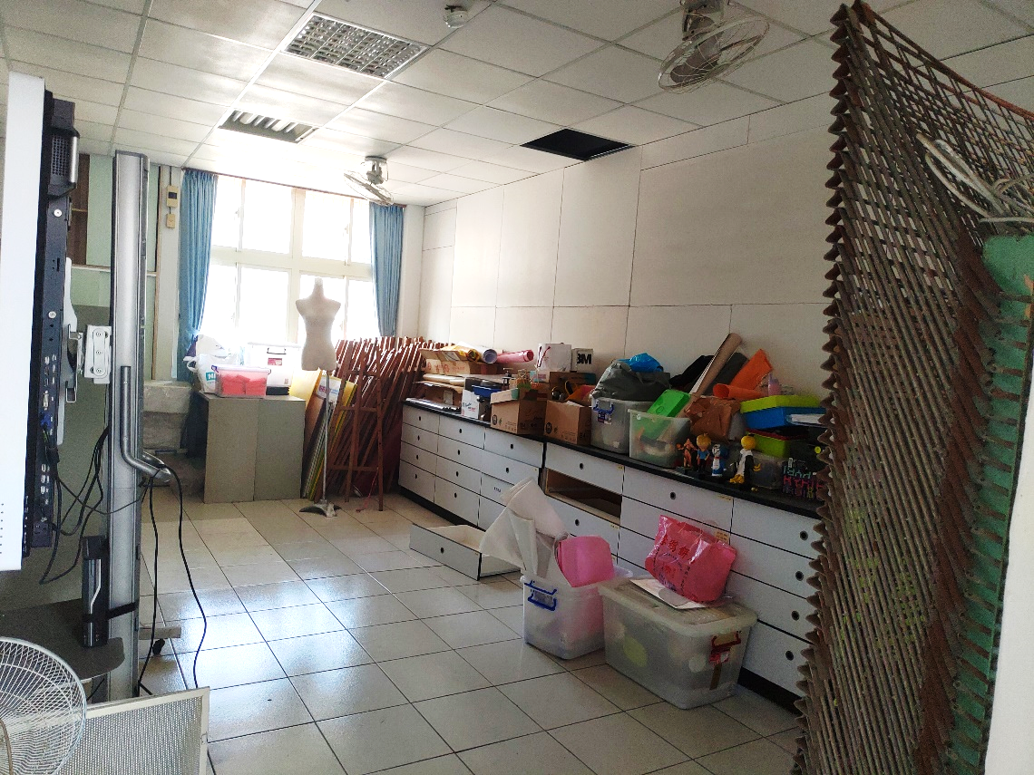
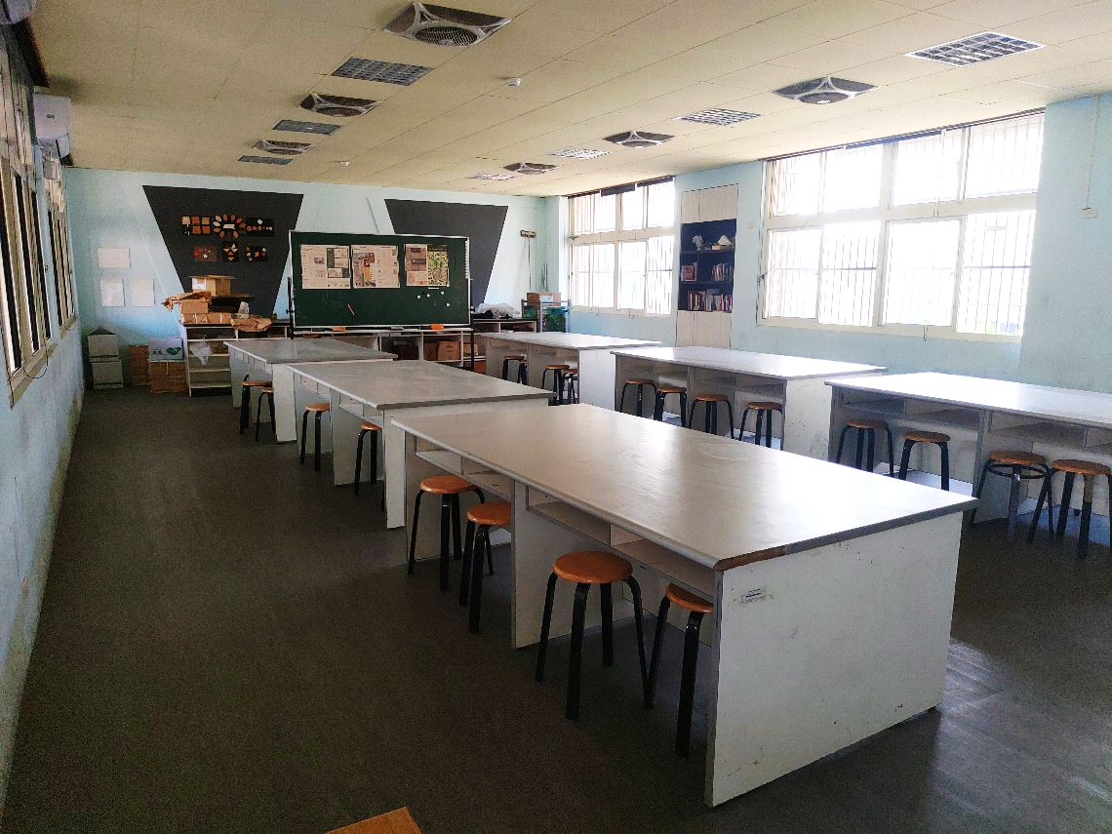
一、事務工作
2.美術教室
美術教室(一)、(二)，整理中

Slide 4
一、事務工作
3.冷氣電力改善設計規劃完成
4.中環路圍牆會勘作業
5.七年級校外教學招標完成

Slide 5
叮嚀提醒
1.教室門窗，請離開時鎖好!切勿一時方便，造成有心人可趁之機。
2.善用網路報修系統與紙本報修。

Slide 6
二、水電支出狀況
月份 | 1 | 2 | 3 | 4 | 5 | 6 | 7 | 8 | 9 | 10 | 11 | 12 | 小計
109 用電量 | 33360 | 19920 | 26280 | 37560 | 42600 | 50880 | 66000 | 25560 | 49680 | 50040 | 38040 | 38640
110 用電量 | 39840 | 19320 | 33000
用電量 變化 | +6480 | -600 | +6720 |  |  |  |  |  |  |  |  |  | +12600
月份 | 1 | 2 | 3 | 4 | 5 | 6 | 7 | 8 | 9 | 10 | 11 | 12 | 小計
109 用水量 | 1035 | 804 | 359 | 1198 | 973 | 864 | 677 | 821 | 623 | 910 | 972 | 975
110 用水量 | 952 | 1014 | 470
每月 省水度 | -83 | +210 | +111 |  |  |  |  |  |  |  |  |  | +238

Slide 7
三、未來展望
1.新設電力及既設電力改善工程
2.視聽教室更新招標
3.中平樓北側廁所更新招標(待經費到位)

